Slide 1
MICRO: Mejora de la Competitividad de Microempresas en Áreas Rurales
Módulo 9: Alfabetización TIC para microempresas rurales
Preparado por el Consorcio para el proyecto: “Irish Rural Link – National University of Ireland Maynooth- CDI – EEO GROUP SA- IHF asbl – IDP - Internet Web Solutions SL”

Slide 2
Creación de Webs y Redes Sociales
Visión general
¿Cuántas diapositivas hay? | 17 diapositivas
¿Cuánto tiempo debo estar leyendo y escuchando? | 25 minutos (sin incluir los enlaces que se encuentran en las diapositivas)
¿Qué puedo conseguir? | Puedes ver los objetivos y los conocimientos que se esperan conseguir en las siguientes diapositivas

Slide 3
Creación de Webs y Redes Sociales
Objetivo de la unidad
En esta unidad, veremos algunos consejos para crear páginas web y como usar las redes sociales.

Slide 4
Creación de Webs y Redes Sociales
Resultados esperados del aprendizaje
Al finalizar el módulo seremos capaces de:
Identificar el elemento clave para crear una página web
Conocer las mejores estrategias para las redes sociales

Slide 5
Creación de Webs y Redes Sociales
Creación de Páginas Web
Las páginas web son sólo herramientas, y depende de nosotros hacerlas útiles. El contenido y estructura que elijas para tu web deber tener en cuenta tres criterios principalmente: usabilidad, facilidad de uso y accesibilidad. No hace falta decir que nuestra página web debe reflejar nuestra imagen de marca, y siempre es interesante usar buenas fotos y vídeos de nuestra actividad rural en vez de fotos de archivo.
En nuestra página web necesitaremos definir con claridad nuestros servicios y productos, mensajes y destinatarios. Hay que ser cuidadoso porque hay distintos tipos de público según la empresa: compradores, prescriptores, público institucional y público general, y nuestra web deberá dirigirse a todo tipo de público. Nuestros visitantes no deberían perderse al navegar por nuestra web.

Slide 6
Creación de Webs y Redes Sociales
Creación de Páginas Web
Antes de diseñar y programar nuestra web, es interesante pararse a pensar antes en su estructura, contenidos, secciones y funcionalidades, pero es aún más importante preguntarse sobre que queremos lograr con la web y por qué, quien es nuestro potencial visitante, y cuales son nuestros mensajes claves. Los datos de contacto (email, números de teléfono, fax, dirección, persona de contacto, cuentas de skype, facebook y youtube) y secciones, deben estar accesibles para el usuario mientras navega, y debemos tener en cuenta que si tiene que pinchar más de tres veces para llegar a la información, probablemente le perderemos y habremos fallado en nuestro objetivo.
Es importante que nuestra página web esté en constante actualización y esté viva; de otra manera la gente pensará que nuestra empresa rural no está realmente “activa”. En este sentido, es útil incluir una sección de noticias y agenda donde podamos incluir noticias sobre nuestras actividades y servicios.
Existen muchos programas (como Artisteer, Dreamweaver) y plataformas (como Wordpress, Wix, Sitebuilder.com) que podemos utilizar para crear nuestra propia web y podemos elegir entre diferentes plantillas gratuitas que están disponibles online.

Slide 7
Creación de Webs y Redes Sociales
Creación de Páginas Web
Otro factor importante a la hora de crear una página web es el posicionamiento, aquí daremos algunas pistas de como mejorar el posicionamiento:
Elegir las palabras clave: Este es quizás el paso más importante del proceso, ya que elegir incorrectamente estas palabras puede incidir en que recibamos visitas no interesadas en nuestro producto. La densidad de las palabras clave o su frecuencia debe rondar sobre el 2-6% del texto total, pero una escritura natural es la mejor forma de proceder.
Contenidos: Incluso antes de optimizar webs, es bueno conseguir una buena cantidad de contenido, ya que ayudará a nuestros propósitos de posicionar la web.
Estructura: Es crucial crear una web que sea fácilmente legible y navegable por los motores de búsqueda. Para crear una estructura adecuada debemos “pensar como una araña de un motor de búsqueda". Estas leen la página web como si estuvieran leyendo un libro.

Slide 8
Creación de Webs y Redes Sociales
Creación de Páginas Web
Metatags: Se localizan en el código fuente HTML de la página web, y aporta información detallada sobre ésta. Parte de esta información también se registra por portales, directorios y motores de búsqueda y se muestran en la descripción de la página web.
Añadir metadatos a las imágenes: con las etiquetas < alt > o < title > podemos incluir o reforzar las palabras clave.
Optimización: Una vez que tenemos nuestras palabras clave, el contenido creado y establecida la estructura de la web, tenemos que pensar en optimizar nuestros contenidos. La regla es: añade las palabras clave tanto como pueda en el contenido de forma que siga siendo legible para un visitante humano.

Slide 9
Creación de Webs y Redes Sociales
Creación de Páginas Web
Enlaces internos: Para asegurarnos que nuestra web está completamente indexada debemos controlar que las arañas tengan un camino fácil para navegar por nuestra página web. Los enlaces de texto son la mejor opción, así como sus textos (las palabras usadas para enlazar con una página en concreto). Asegurémonos que creamos un sitemap con todas nuestras páginas internas y un enlace hacia ella desde nuestra página principal para incrementar el indexado.
Testeo humano: Una vez que hemos creado nuestra web, está optimizada y la hemos activado, el siguiente paso es hablar con alguien que no haya visto tu página web con anterioridad. Pídele que encuentre una información en concreto y mira cuanto tiempo tarda en encontrarla.

Slide 10
Creación de Webs y Redes Sociales
Redes Sociales
Usar las redes sociales para el marketing puede permitir a las empresas pequeñas crecer y llegar a más clientes. Si lo hemos implementado correctamente, el marketing unido a las redes sociales pueden aportarn un éxito notable a nuestro negocio. • Empecemos con una estrategia clara: Define tus clientes, objetivos, productos y mensajes. Establece tu objetivo: ¿Vender? ¿Informar? ¿Ganar prescriptores? ¿Conseguir suscriptores? Distintos canales precisan de distintos acercamientos. Necesitamos preguntarnos: ¿qué esperamos conseguir con el marketing en redes sociales? ¿a quién nos vamos a dirigir? ¿qué redes sociales usan nuestros potenciales usuarios? ¿cómo usan esas redes sociales? ¿qué mensaje queremos enviar a nuestros usuarios con nuestra campaña de marketing online?
• Planificación – Es esencial crear un plan de marketing en redes sociales. Considera la opción de buscar palabras clave e investiga ideas de contenidos que puedan interesar a tu público y que sirvan a tu objetivo.

Slide 11
Creación de Webs y Redes Sociales
Redes Sociales
Sigue la regla uno de siete: Uno de cada siete mensajes debe ser publicidad de nuestra empresa. Los restantes seis se deben centrar en compartir contenido de calidad.
Proporciona valor: A la vez que incluimos mensajes divertidos, es importante asegurarnos que nuestros mensajes reflejan nuestra personalidad. También es importante que nuestras campañas tengan un contenido que se ajuste a nuestros destinatarios.
Comparte noticias sobre tu empresa rural y sus aportes: El marketing en redes sociales mantiene a tus clientes informados sobre, por ejemplo, tus nuevos productos y sobre nuevos estilos de vida que pueden ser de interés para tu comunidad. Conecta con tus clientes – Crea un perfil en redes sociales para tu negocio para conectar directamente con tus clientes.

Slide 12
Creación de Webs y Redes Sociales
Redes Sociales
Haz que tus clientes se registren en tu web: Cuando la gente visita tu página web o tienda online, pídeles sus direcciones de redes sociales y de email para enviarles incentivos promocionales exclusivos como agradecimiento. Añade botones de acción (por ejemplo, “Me gusta esta página”, “Regístrate” y “saber más”) a tu web.
Fomenta la participación – Fomentar la participación y los comentarios te permitirá adaptar tu producto o servicio a las necesidades de tus clientes.
Enlaces – También es bueno añadir enlaces a artículos externos. Si otras fuentes proporcionan información valiosa y de calidad y piensas que tu público lo agradecerá, no seas tímido y compártelo. Enlazar con fuentes externas mejora la confianza y la fiabilidad, e incluso puedes conseguir enlaces a tu web a cambio.

Slide 13
Creación de Webs y Redes Sociales
Redes Sociales
Ten en cuenta lo que demandan tus clientes – si surgen consultas similares de forma regular, estudia como evitarlas cambiando tus procesos. Si no fuera posible, añade una seccion de FAQ (preguntas frecuentes) que ayuden a responder estas preguntas habituales.
Observa lo que tus clientes dicen de tus productos, campañas y cualquier otra actividad: Midiendo lo que hacen tus clientes, tendrás una visión general sobre lo que piensan de tí. Imagen de marca consistente – Usar las redes sociales con fines comerciales facilita que tu empresa rural proyecte tu imagen de marca en distintas plataformas de redes sociales. Se consistente. Mide tu éxito estudiando datos –¡No es posible determinar el éxito de tus estrategias de marketing en redes sociales sin analizar ningún dato!

Slide 14
Creación de Webs y Redes Sociales
Redes Sociales
Fortalece tu red de Facebook y crea una comunidad en tu perfil. Será un punto de encuentro de clientes y amigos, aquí deberás actuar de forma distinta. Pídeles amistad a todas aquellas instituciones y usuarios con tu mismo objetivo. Destaca tus tweets. Si no quieres que tus mensajes se pierdan dentro de Twitter, asegúrate de añadir una imagen, un enlace relacionado o incluso un emoticono para separar tus mensajes de todos los otros tweets. Aumenta tus contactos en LinkedIn. Aumenta los contactos de tu red buscando en las conexiones de tus contactos. Los nuevos contactos te exponen a una mayor cantidad de gente gracias a sus amigos y socios de negocios. Create una cuenta en Pinterest o un perfil en Instagram. Asegúrate de incluir imágenes llamativas y atractivas y presenta tus productos. Anima a clientes y seguidores a amplificar socialmente tu campaña.

Slide 15
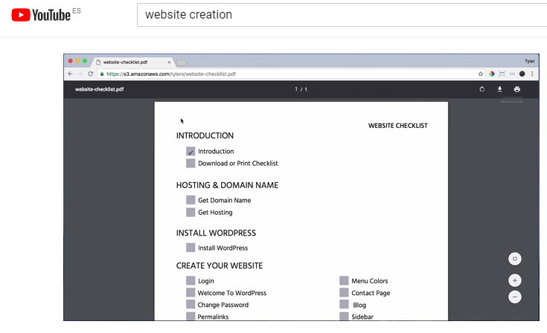
Tutoriales
Creación de Webs y Redes Sociales
Cómo hacer una web con WordPress - 2017 – ¡Crea casi cualquier página web! Por Tyler Moore
https://www.youtube.com/watch?v=xiB0HPMy4GE

Slide 16
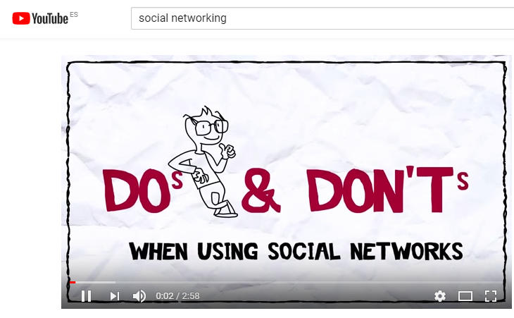
Tutoriales
Creación de Webs y Redes Sociales
Que hacer y que no hacer al usar las redes sociales, por TOSHIBA leadinginnovation
https://www.youtube.com/watch?v=hqezbib5qpQ

Slide 17
Fin del módulo
¡Gracias por su atención! ☺

